Slide 1
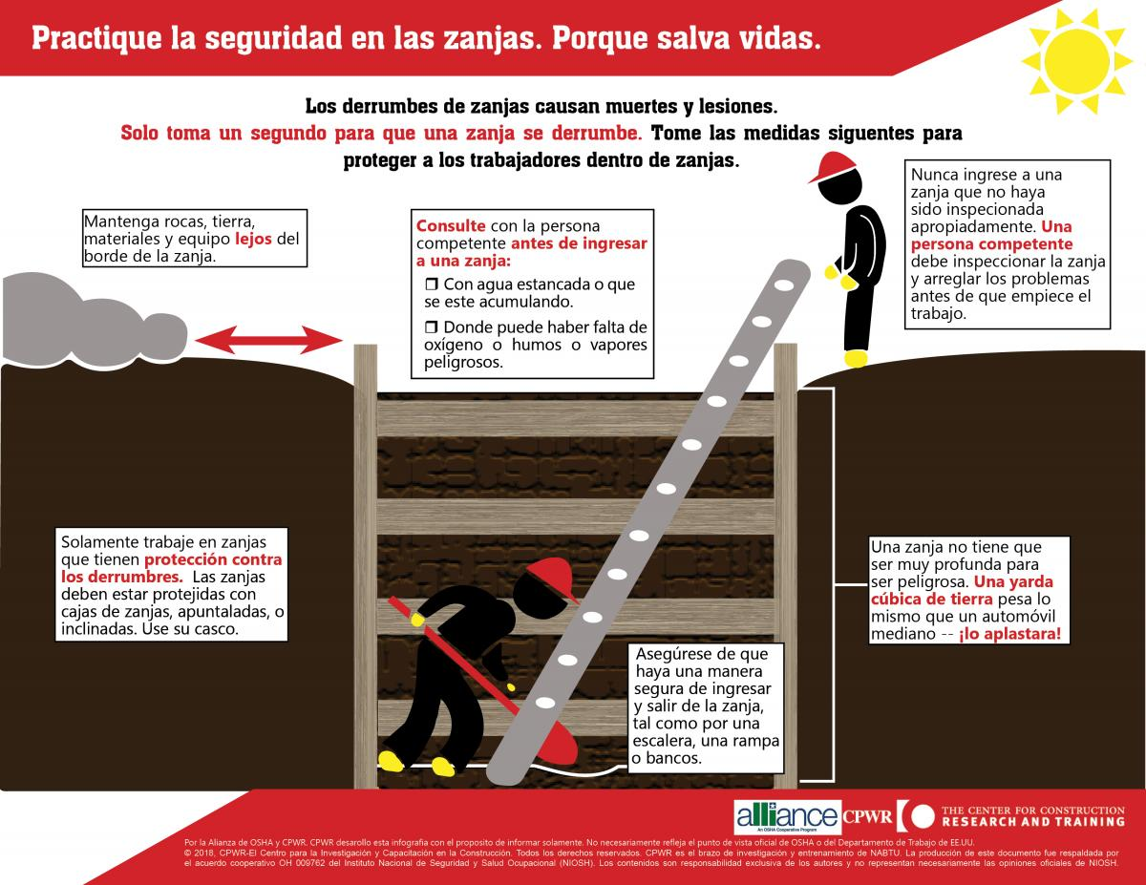
-

Slide 2
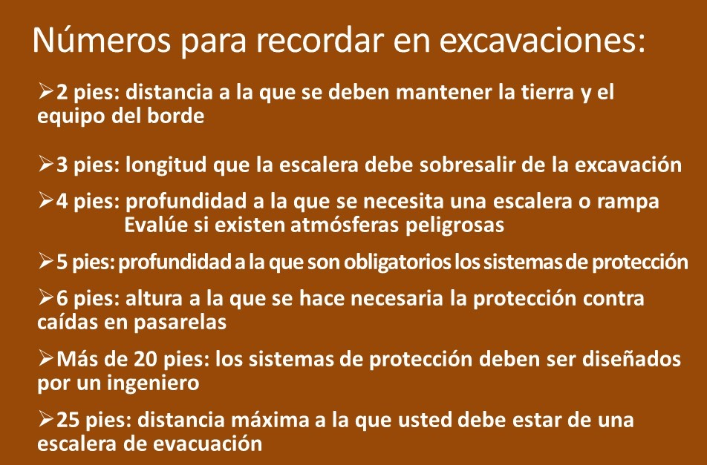
Numeros para recorder en excavaciones:

Slide 3
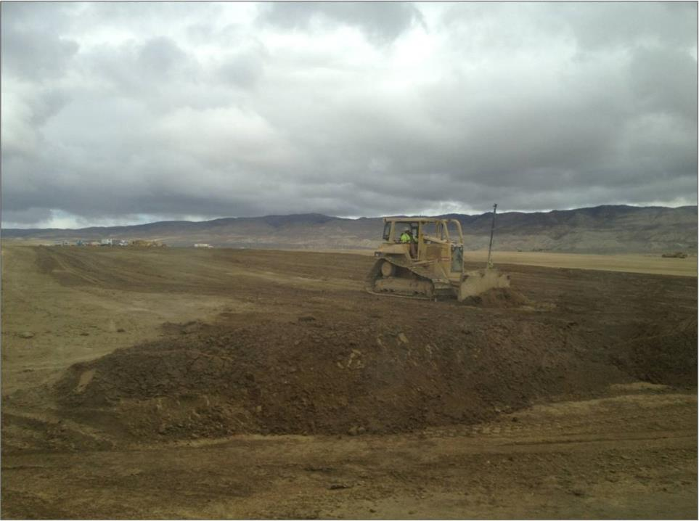



Peligros más comunes
DERRUMBES
LÍNEAS DE
SERVICIOS PÚBLICOS
CAÍDAS
TRÁNSITO
ESTRUCTURAS
INESTABLES
CAÍDA DE
CARGAS
AIRE VICIADO
CAÍDA DE
OBJETOS
AGUA
FIEBRE DEL
VALLE
Notes:
Fotografía de fondo del CDPH

Slide 4
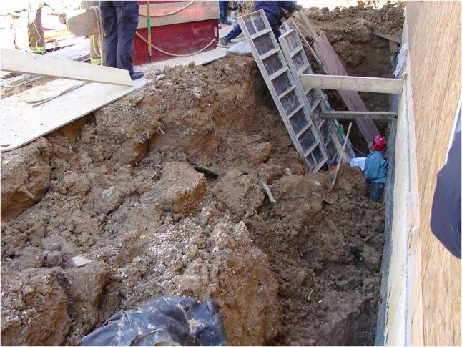
Derrumbe de zanjas = riesgo máximo
Entierra trabajadores
con rapidez.
Alta probabilidad de muerte.
La mayoría de
las zanjas son
de 5 a 15 pies
de profundidad.
Los trabajadores quedan atrapados.
Notes:
Fotografía de subvención Harwood del Departamento de Bomberos de Maryland

Slide 5
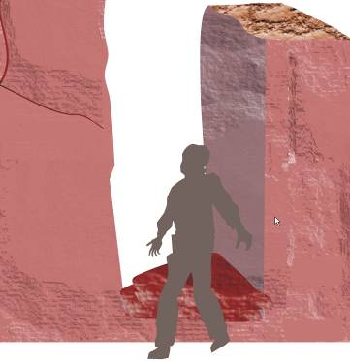
¿Cree que puede correr?
Si una zanja se colapsa, ¿por qué no solo correr para quitarse?
La tierra cae demasiado rápido.
Adivine qué tan rápido cae desde alturas de:
2 pies, 4 pies y 6 pies.

Slide 6
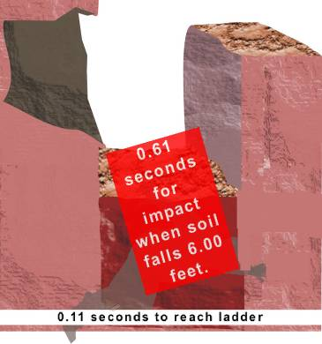
¡No hay tiempo de escapar!
El tiempo de respuesta de un humano es de 0.50 segundos aproximadamente
La tierra cae:
2 pies en 0.35 segundos
4 pies en 0.50 segundos
6 pies en 0.61 segundos
¡No alcanzaría la escalera a tiempo!
El impacto ocurre en 0.61 segundos cuando la tierra cae de 6.00 pies.
El impacto ocurre en 0.61 segundos cuando la tierra cae de 6.00 pies.
Se alcanza la escalera en 0.11 segundos.
Se alcanza la escalera en 0.11 segundos.

Slide 7
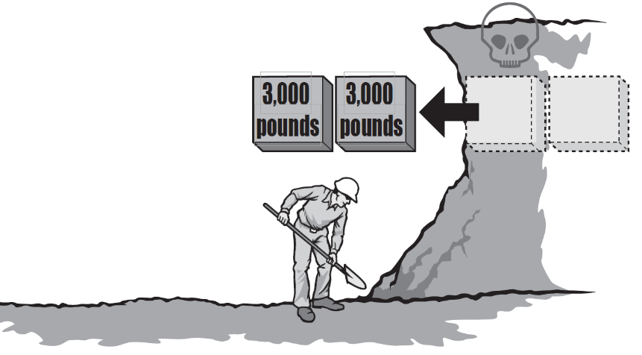
¿Cuánto pesa la tierra?
Un pie cúbico
de tierra =
de 100 a 120 lb
Una yarda cúbica
de tierra =
de 2,700 a 3,000 lb
¿Cómo es una
yarda cúbica?
Notes:
Ilus. OSHA de Oregón

Slide 8

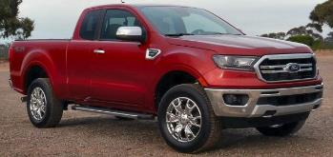
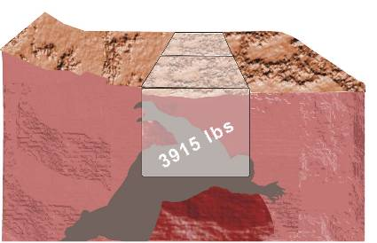
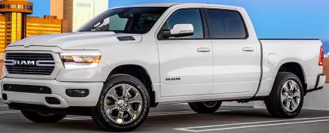
El equivalente a un vehículo
2,605-3,035 lb (1 yd³)
3,922-4,441 lb (1.5 yd³)
4,798-5,372 lb (1.75 yd³)

Slide 9
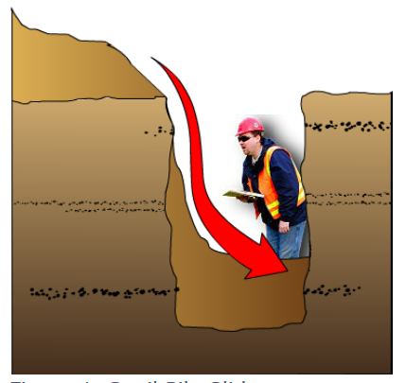
Deslizamiento de tierra excavada apilada

Slide 10
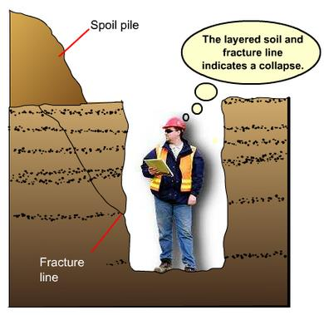
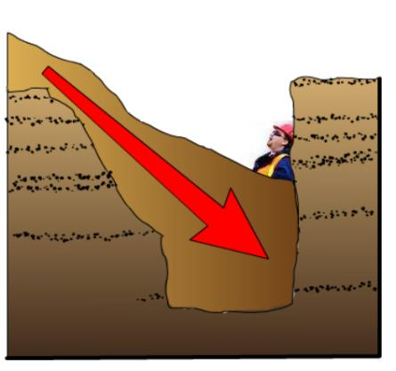
Colapso de muros desprendidos
Montón de material excavado
La tierra en capas y la línea de fractura indican un colapso.
Línea de fractura

Slide 11
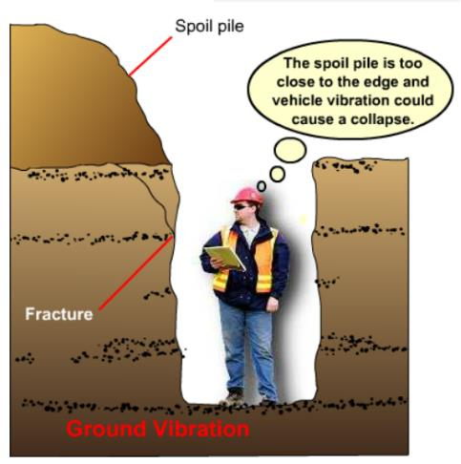
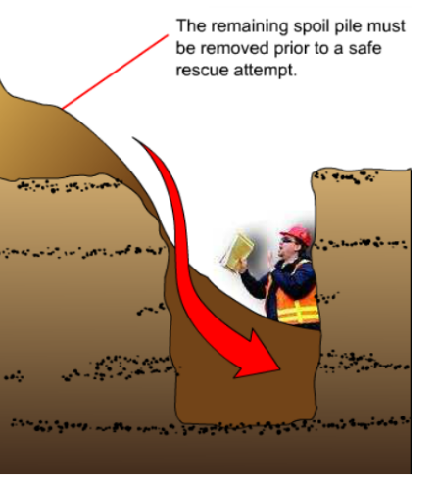
Deslizamiento del borde
Montón de material
excavado
La tierra excavada apilada restante se debe retirar antes de un intento de rescate seguro.
La tierra
excavada apilada está demasiado cerca del borde y la vibración del vehículo puede causar un colapso.
Fractura
Vibración del suelo

Slide 12
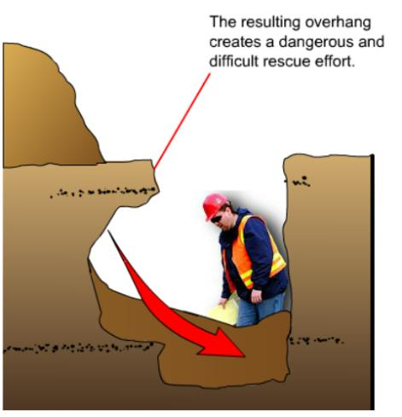
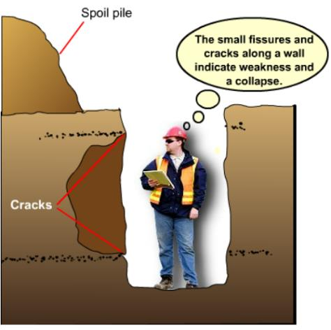
Desprendimiento a medio muro
Montón de material
excavado
El excedente resultante genera un esfuerzo de rescate peligroso y difícil.
Las fisuras y grietas pequeñas a lo largo de una pared indican debilidad y colapso.

Slide 13
Los peligros de derrumbes son reales; revisión
Las excavaciones son naturalmente inestables.
Las condiciones pueden cambiar con rapidez.
Los derrumbes en zanjas ocasionan más muertes.
Los derrumbes suceden súbitamente y sin advertencia.
No puede correr para escapar ni excavar para salir.
La fuerza y el peso de la tierra colapsada ocasiona lesiones graves o la muerte.
¡JAMÁS entre a una zanja a menos que no tenga dudas de que es segura!

Slide 14
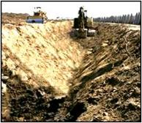

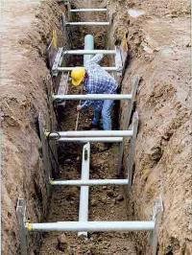
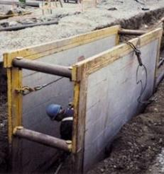
Tipos de sistemas de protección
INCLINE
APUNTALE
PROTEJA

Slide 15
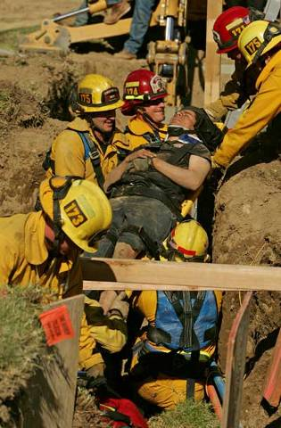
Peligro para el equipo de primera respuesta y las víctimas
Las operaciones de rescate en excavaciones son peligrosas y podrían:
  ocasionar más derrumbes
  aumentar la presión que la tierra ejerce sobre la víctima enterrada
  aumentar la gravedad de las lesiones de la víctima
  JAMÁS CORRA A UNA ZANJA COLAPSADA: ¡PODRÍA VOLVERSE UNA VÍCTIMA TAMBIÉN!

Slide 16
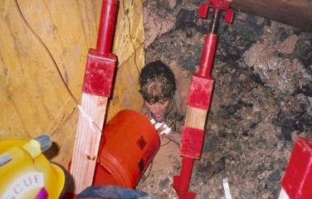
En el lugar
MANTENGA
LA CALMA.
ASEGURE EL LUGAR.
RETIRE MATERIALES Y HERRAMIENTAS PARA QUE NO ESTORBEN.
PASE LISTA DE TODOS LOS TRABAJADORES.
NO ESTORBE A LOS RESCATISTAS.
APAGUE EL EQUIPO.

